Slide 1
Tuturato di Analisi Matematica II Paolo Vasarelli
Esercizio 5 (10 04 2017)
Data la funzione 2-periodica
$$f\left(x\right)=e^{\left|x\right|}, x∈\left[−1,1\right]$$
Studiare la convergenza puntuale della serie di Fourier associata ad $f$ e ad $f′$.
Cosa è possibile dire sulla velocità di convergenza a zero dei coefficienti di Fourier?
Calcolare i coefficienti di Fourier di $f$, ${\left\{a_{k}\right\}}_{k=0}^{∞}$ e ${\left\{b_{k}\right\}}_{k=1}^{∞}$, e scrivere la serie di Fourier associata.
Studiare la convergenza in media quadratica e scrivere l’identità di Parseval.

Slide 2
Studiare la convergenza puntuale della serie di Fourier associata ad $f$ e ad $f′$.
La funzione $f\left(x\right)$ è pari, la funzione $f\left(x\right)$ è regolare a tratti in $\left[−1,1\right]$, allora, per il teorema di convergenza delle serie di Fourier, la serie di Fourier converge a $\frac{f\left(x_{0}^{+}\right)+f\left(x_{0}^{−}\right)}{2} ∀x_{0}∈\left[−1,1\right]$.
Essendo la condizione di raccordo soddisfatta, $f\left(−1\right)=f\left(1\right)$, $f\left(x\right)$ è continua in $\left[−1,1\right]$, la serie di Fourier converge puntualmente a $f\left(x\right) ∀ x∈ℝ$.
$f∈C^{0}$ non è derivabile in $x=0$.
$f∈C^{1}$ per $x∈\left(−1,0\right) e x∈\left(0,1\right)$.

Slide 3
Studiare la convergenza puntuale della serie di Fourier associata ad $f$ e ad $f′$.
La funzione $f′\left(x\right)$ è dispari, $f^{′}\left(x\right)=sgn\left(x\right)e^{\left|x\right|}=\left\{\begin{matrix}−e^{−x} per x<0 \\ e^{x} per x>0\end{matrix}\right.$ , la funzione $f′\left(x\right)$ è regolare a tratti in $\left[−1,1\right]$, allora, per il teorema di convergenza delle serie di Fourier, la serie di Fourier converge a $\frac{f^{′}\left(x_{0}^{+}\right)+f^{′}\left(x_{0}^{−}\right)}{2} ∀x∈\left(−1,1\right)$.
Negli estremi, essendo $f^{′}\left(−1\right)=−f′\left(1\right)$, la serie di Fourier di $f′\left(x\right)$ converge a zero.
Essendo $f′$ regolare a tratti, continua in $x∈\left(−1,0\right) e x∈\left(0,1\right)$, e $f\left(−1\right)=f\left(1\right)$, la serie di Fourier di $f′$ converge puntualmente a $f′\left(x\right)$ per ogni in $x∈\left(−1,0\right) e x∈\left(0,1\right),$ converge a $\frac{f^{′}\left(0^{+}\right)+f^{′}\left(0^{−}\right)}{2}$ se $x=0$ e a $\frac{f^{′}\left({−1}^{+}\right)+f^{′}\left(1^{−}\right)}{2}$ se $x=−1,+1$.

Slide 4
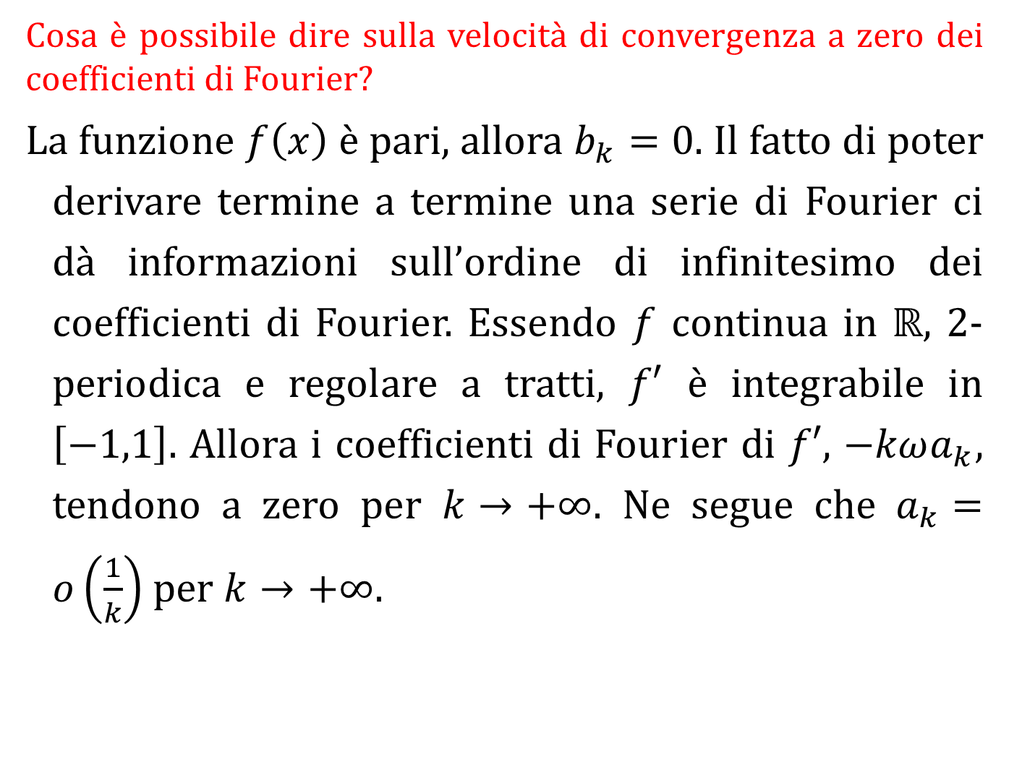
Cosa è possibile dire sulla velocità di convergenza a zero dei coefficienti di Fourier?
La funzione $f\left(x\right)$ è pari, allora $b_{k}=0$. Il fatto di poter derivare termine a termine una serie di Fourier ci dà informazioni sull’ordine di infinitesimo dei coefficienti di Fourier. Essendo $f$ continua in ℝ, 2-periodica e regolare a tratti, $f′$ è integrabile in $\left[−1,1\right]$. Allora i coefficienti di Fourier di $f′$, $−kωa_{k}$, tendono a zero per $k→+∞$. Ne segue che $a_{k}=o\left(\frac{1}{k}\right)$ per $k→+∞$.

Slide 5
Calcolare i coefficienti di Fourier di $f$, ${\left\{a_{k}\right\}}_{k=0}^{∞}$ e ${\left\{b_{k}\right\}}_{k=1}^{∞}$, e scrivere la serie di Fourier associata.
La serie di Fourier di $f\left(x\right)$ è
$$\frac{1}{2}a_{0}+\sum_{k=1}^{∞}{\left(a_{k}\cos{ωkx}+b_{k}\sin{ωkx}\right)}$$
dove
$a_{k}=\frac{2}{T}\int_{0}^{T}{f\left(x\right)\cos{ωkx}dx}$ $∀k≥0$
$b_{k}=\frac{2}{T}\int_{0}^{T}{f\left(x\right)\sin{ωkx}dx}$ $∀k≥1$
Dove $ω=\frac{2π}{T}$

Slide 6

Calcolare i coefficienti di Fourier di $f$, ${\left\{a_{k}\right\}}_{k=0}^{∞}$ e ${\left\{b_{k}\right\}}_{k=1}^{∞}$, e scrivere la serie di Fourier associata.
Essendo $f\left(x\right)$ pari si ha
$a_{k}=2\int_{0}^{1}{f\left(x\right)\cos{kπx}dx}$ $∀k≥0$
$b_{k}=0$ $∀k≥1$

Slide 7
Calcolare i coefficienti di Fourier di $f$, ${\left\{a_{k}\right\}}_{k=0}^{∞}$ e ${\left\{b_{k}\right\}}_{k=1}^{∞}$, e scrivere la serie di Fourier associata.
$$a_{0}=2\int_{0}^{1}{f\left(x\right)\cos{0}dx}=2\int_{0}^{1}{f\left(x\right)dx}=2\int_{0}^{1}{e^{x}dx}=$$
$$=2\left[e^{x}\right]\begin{matrix}1 \\ 0\end{matrix}=2\left(e−1\right)$$
$$a_{k}=2\int_{0}^{1}{f\left(x\right)\cos{kπx}dx}=2\int_{0}^{1}{e^{x}\cos{kπx}dx}$$

Slide 8
Calcolare i coefficienti di Fourier di $f$, ${\left\{a_{k}\right\}}_{k=0}^{∞}$ e ${\left\{b_{k}\right\}}_{k=1}^{∞}$, e scrivere la serie di Fourier associata.
Calcoliamo, per parti, l’integrale indefinito $\int{e^{x}\cos{kπx}dx}$
$$\begin{matrix}f′=e^{x} f=e^{x} \\ g=\cos{kπx} g^{′}=−\frac{1}{kπ}\sin{kπx}\end{matrix}$$
La formula di integrazione per parti $\int{f′g}=fg−\int{fg′}$
$$\int{e^{x}\cos{kπx}dx}=e^{x}\cos{kπx}+\frac{1}{kπ}\int{e^{x}sin{kπx}dx}=$$

Slide 9
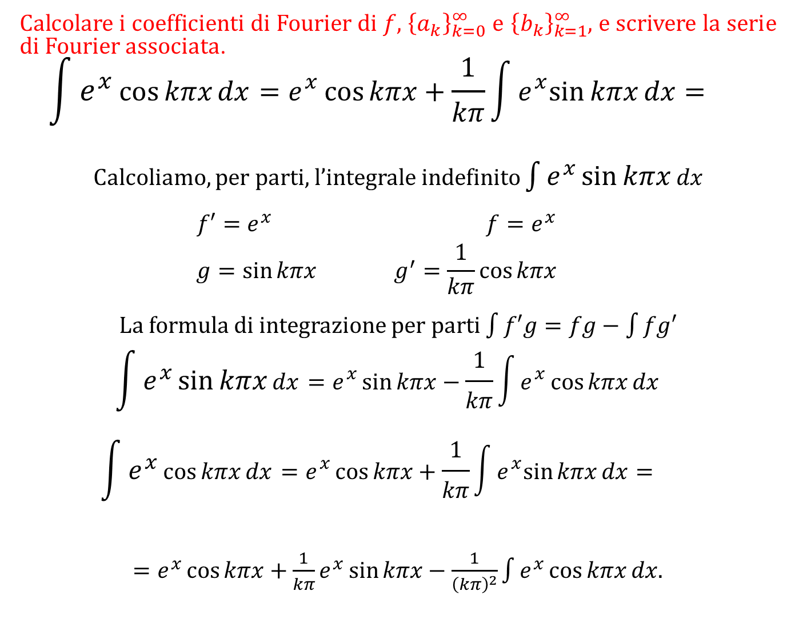
Calcolare i coefficienti di Fourier di $f$, ${\left\{a_{k}\right\}}_{k=0}^{∞}$ e ${\left\{b_{k}\right\}}_{k=1}^{∞}$, e scrivere la serie di Fourier associata.
$$\int{e^{x}\cos{kπx}dx}=e^{x}\cos{kπx}+\frac{1}{kπ}\int{e^{x}sin{kπx}dx}=$$
Calcoliamo, per parti, l’integrale indefinito $\int{e^{x}\sin{kπx}dx}$
$$\begin{matrix}f′=e^{x} f=e^{x} \\ g=\sin{kπx} g^{′}=\frac{1}{kπ}\cos{kπx}\end{matrix}$$
La formula di integrazione per parti $\int{f′g}=fg−\int{fg′}$
$$\int{e^{x}\sin{kπx}dx}=e^{x}\sin{kπx}−\frac{1}{kπ}\int{e^{x}\cos{kπx}dx}$$
$$\int{e^{x}\cos{kπx}dx}=e^{x}\cos{kπx}+\frac{1}{kπ}\int{e^{x}sin{kπx}dx}=$$
$=e^{x}\cos{kπx}+\frac{1}{kπ}e^{x}\sin{kπx}−\frac{1}{{\left(kπ\right)}^{2}}\int{e^{x}\cos{kπx}dx}$.

Slide 10
Calcolare i coefficienti di Fourier di $f$, ${\left\{a_{k}\right\}}_{k=0}^{∞}$ e ${\left\{b_{k}\right\}}_{k=1}^{∞}$, e scrivere la serie di Fourier associata.
$$\left(1+\frac{1}{{\left(kπ\right)}^{2}}\right)\int{e^{x}\cos{kπx}dx}=$$
$=e^{x}\cos{kπx}+\frac{1}{kπ}e^{x}\sin{kπx}$.
$$\left(\frac{{\left(kπ\right)}^{2}+1}{{\left(kπ\right)}^{2}}\right)\int{e^{x}\cos{kπx}dx}=$$
$=e^{x}\cos{kπx}+\frac{1}{kπ}e^{x}\sin{kπx}$.
$$\int{e^{x}\cos{kπx}dx}=$$
$=\frac{{\left(kπ\right)}^{2}}{1+{\left(kπ\right)}^{2}}\left(e^{x}\cos{kπx}+\frac{1}{kπ}e^{x}\sin{kπx}\right)$.

Slide 11
Calcolare i coefficienti di Fourier di $f$, ${\left\{a_{k}\right\}}_{k=0}^{∞}$ e ${\left\{b_{k}\right\}}_{k=1}^{∞}$, e scrivere la serie di Fourier associata.
$$a_{k}=2\int_{0}^{1}{f\left(x\right)\cos{kπx}dx}=2\int_{0}^{1}{e^{x}\cos{kπx}dx}=$$
$$=\frac{2{\left(kπ\right)}^{2}}{1+{\left(kπ\right)}^{2}}{\left[e^{x}\cos{kπx}+\frac{1}{kπ}e^{x}\sin{kπx}\right]}_{0}^{1}=$$
$$=\frac{2{\left(kπ\right)}^{2}}{1+{\left(kπ\right)}^{2}}\left(e\cos{kπ}−1\right)=$$
$$=\frac{2{\left(kπ\right)}^{2}}{1+{\left(kπ\right)}^{2}}\left(e{\left(−1\right)}^{k}−1\right)$$

Slide 12
Calcolare i coefficienti di Fourier di $f$, ${\left\{a_{k}\right\}}_{k=0}^{∞}$ e ${\left\{b_{k}\right\}}_{k=1}^{∞}$, e scrivere la serie di Fourier associata.
La serie di Fourier di $f\left(x\right)$ è
$$\frac{1}{2}a_{0}+\sum_{k=1}^{∞}{a_{k}\cos{kπx}}=$$
$$=\left(e−1\right)+\sum_{k=1}^{∞}{\frac{2{\left(kπ\right)}^{2}}{1+{\left(kπ\right)}^{2}}\left(e{\left(−1\right)}^{k}−1\right)\cos{kπx}}=$$

Slide 13
Studiare la convergenza in media quadratica e scrivere l’identità di Parseval.
Dato che
$$2\int_{0}^{1}{e^{2x}dx}={\left[e^{2x}\right]}_{0}^{1}=e^{2}−1<+∞$$
La serie converge in media quadratica.
L’identità di Parseval:
$$\int_{−1}^{1}{e^{2x}dx}=π{\left(e−1\right)}^{2}+π\sum_{k=1}^{∞}{{\left[\frac{2{\left(kπ\right)}^{2}}{1+{\left(kπ\right)}^{2}}\left(e{\left(−1\right)}^{k}−1\right)\right]}^{2}}$$

